Slide 1
面向校际互认和行业合作的
校园卡技术标准研制进展
清华大学信息化工作办公室 陈强
2024年12月26日

Slide 2
研制需求

Slide 3
数字校园的基础性应用
长期的建设发展历史
  国内高校从上世纪90年代开始陆续建设“一卡通”系统
  至本世纪初普遍完成了系统的建设和应用
  基本与集成电路卡在国内银行、交通等行业领域的发展并行
稳定的校园应用场景
  卡式学生证、工作证
    在大多数场景取代了本式证件
  作为身份认证类应用的电子凭证
    门禁通行、图书借阅、公费医疗……
  作为消费支付类应用的结算工具
    食堂餐饮、热水淋浴、校内交通……

Slide 4
应用现状和面临挑战
千校千面：封闭性、碎片化
  技术体系相对封闭：应用扩展受阻、生态培育困难
  技术方案就地定制：设计水平和规范程度参差不齐
  校际互认互通难以实现，不利于供应商的市场竞争
安全环境和形势挑战
  业务模式转变：业务处理以从离线（卡上）模式为主到在线（系统）模式为主
  网络环境转变：从封闭的专用网、校园网到开放的互联网环境
  合规要求提升
    财务金融：预存款管理、预付卡管理、支付安全等
    网络安全、数据安全、密码应用、个人信息保护等

Slide 5
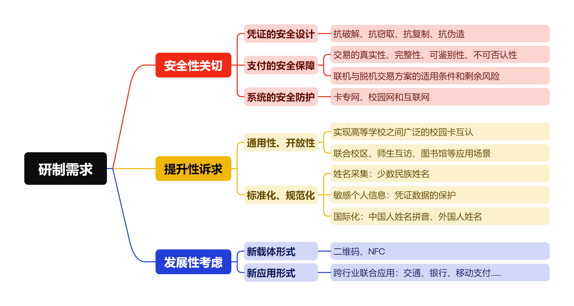
技术标准的研制需求

Slide 6
研制立项和进展

Slide 7
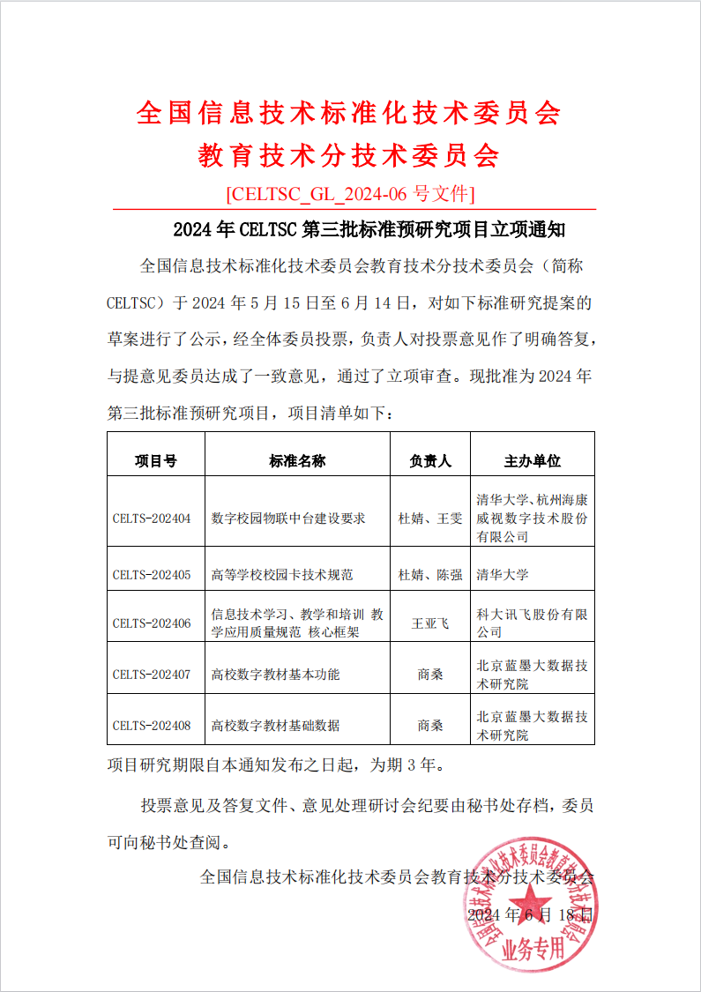
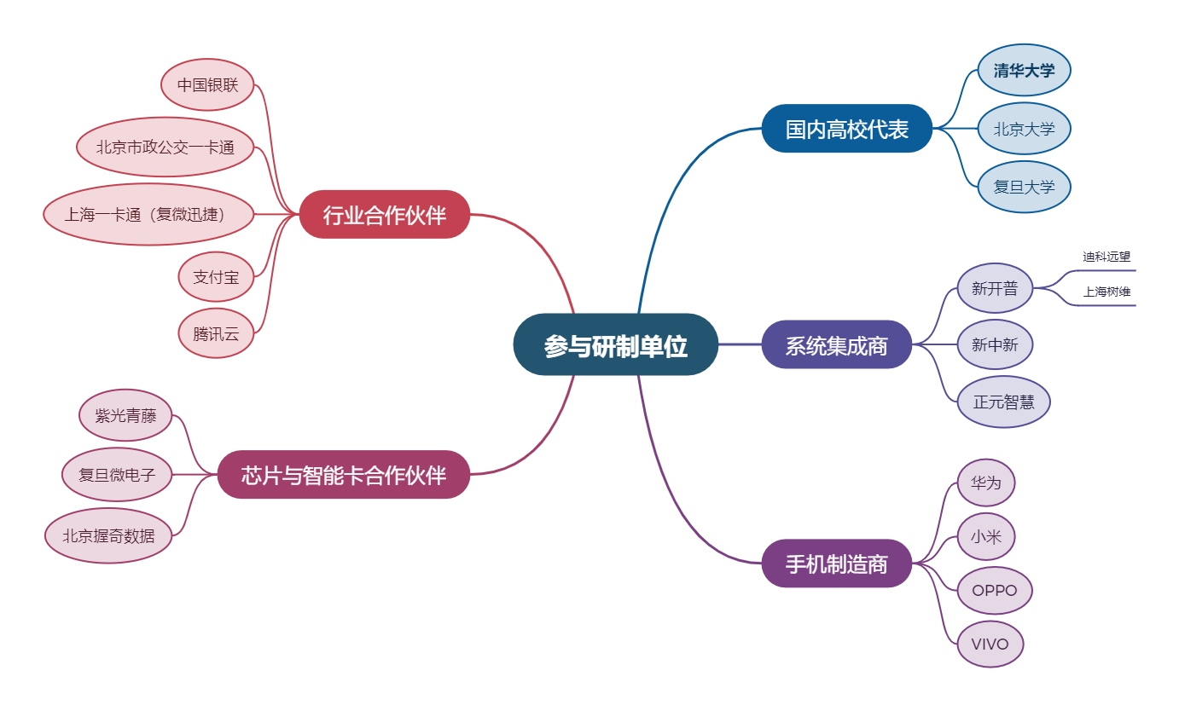
《高等学校校园卡技术规范》预研究立项

Slide 8
《高等学校校园卡技术规范》研制推进思路
以标准为平台和契机实现多方共赢
  高等学校：解决当前痛点、满足应用发展需求、降低建设运行成本
  校园卡供应商：降低设计实施成本、推进业务转型、引领行业发展
  行业合作伙伴：深入校园应用场景、打通整合校园和社会应用
协调标准起草与应用实践共同推进
  以校园现实为基础整合改进，共同一致推进标准起草
  引入其他行业的良好实践和既有标准，实现跨行业协同创新
  推动参与单位基于标准研制进度开展新应用探索落地
    尽快实现校际互认、行业联名卡、社会支付结算等新型应用落地
    逐步成为高效可靠的数字校园物理空间基础设施

Slide 9
草案内容要点

Slide 10
《高等学校校园卡技术规范》草案内容
章 | 标题 | 内容
1-4 | 前言、引言、范围、规范性引用文件、术语和定义、符号和缩略语
5 | 校园卡系统组成与基本业务 | 系统框架、介质分类、子系统组成、基本业务功能
6 | PICC式校园卡 | 卡片特性、卡面要素、应用文件和命令、发卡管理、身份认证、支付交易
7 | 二维码式校园卡 | 编码格式、应用程序、受理终端、发卡管理、联机处理、脱机处理
8 | NFC式校园卡 | 系统组成、系统功能、直接发卡模式、联名卡模式
9 | 校际互认应用规范 | 体系构成、基本业务、校际身份认证、校际消费支付
10 | 安全体系 | 应用安全体系、信息系统、数据通信、密码应用、个人信息保护、内部控制、用卡行为管控
11 | 测试方法
附录 | 标准校园卡应用数据元和文件结构 标准校园卡应用命令 校际互认接口规范 密码算法应用规范 交通行业联名卡参考实现

Slide 11
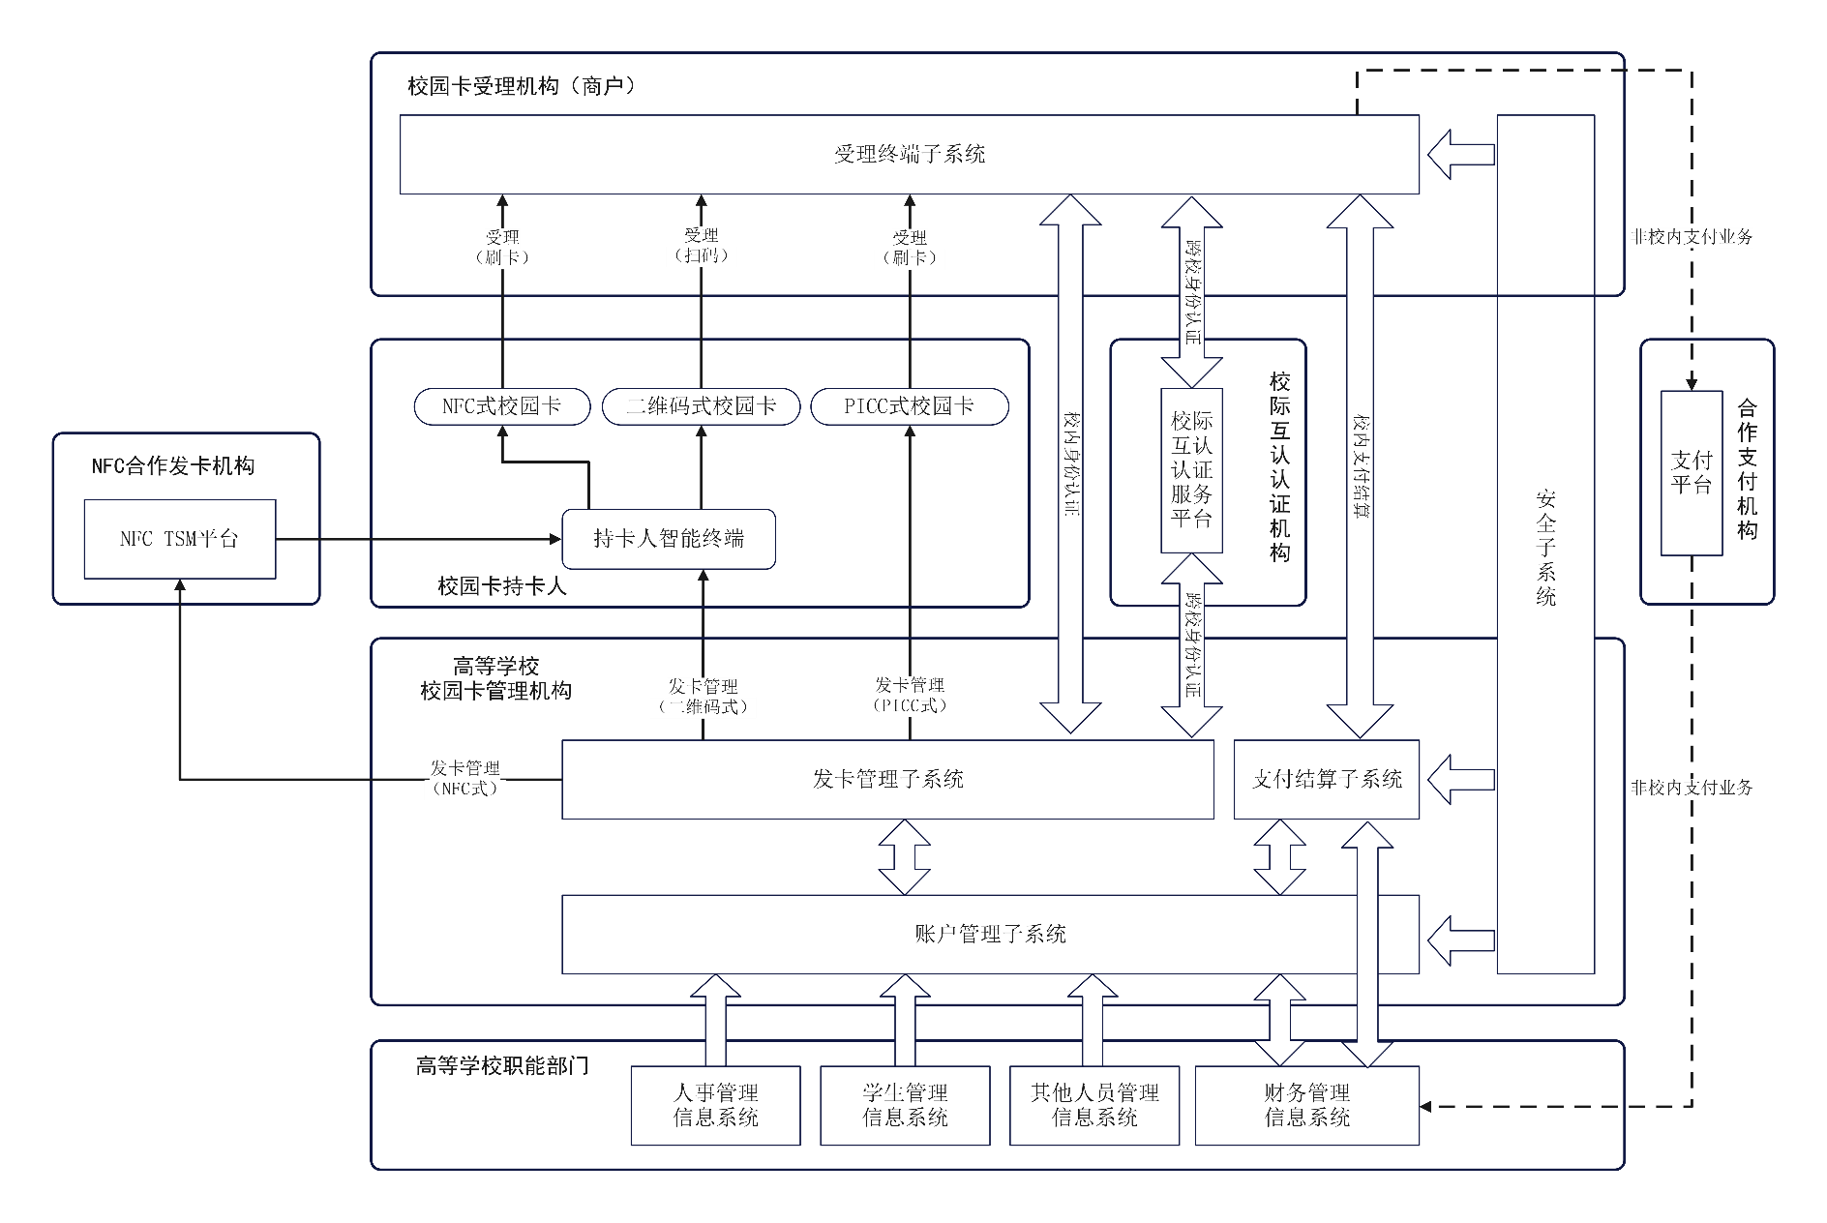
校园卡系统组成与基本业务
系统构成
  账户管理子系统
  发卡管理子系统
  受理终端子系统
  支付结算子系统
  安全子系统
外部关系
  高校MIS/URP
  NFC TSM平台
  社会支付平台

Slide 12
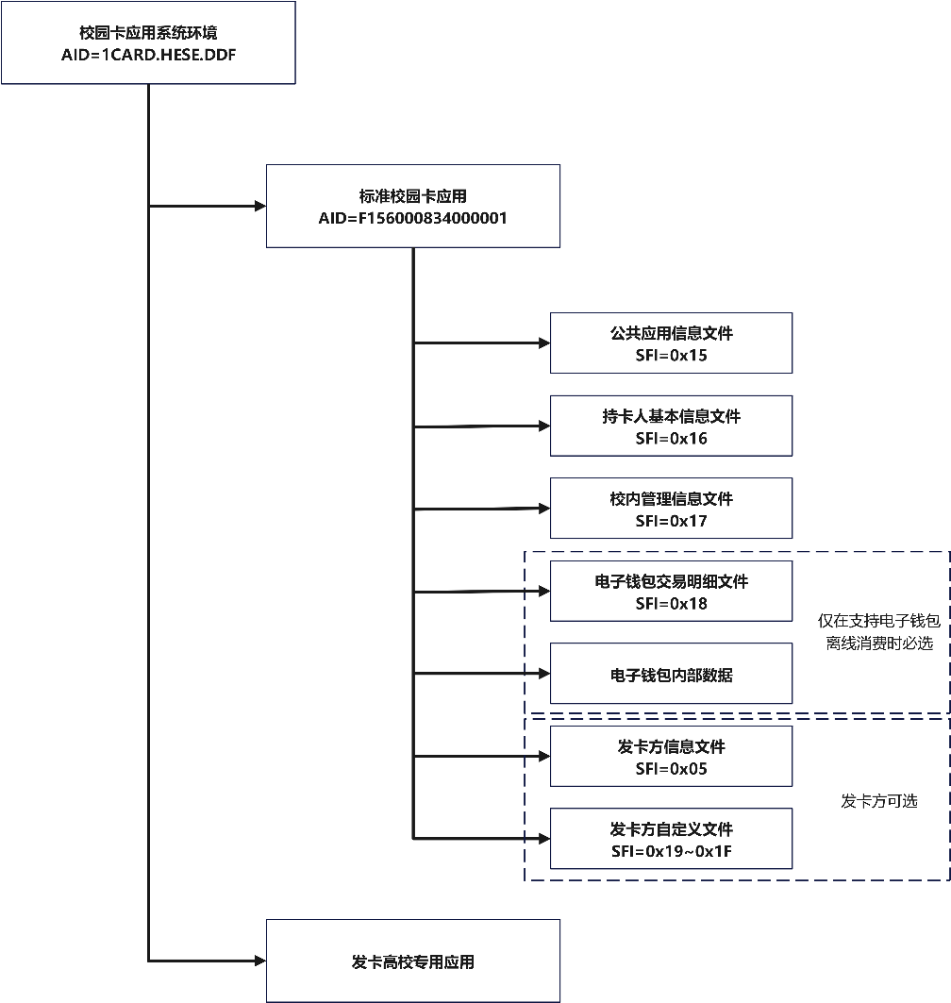
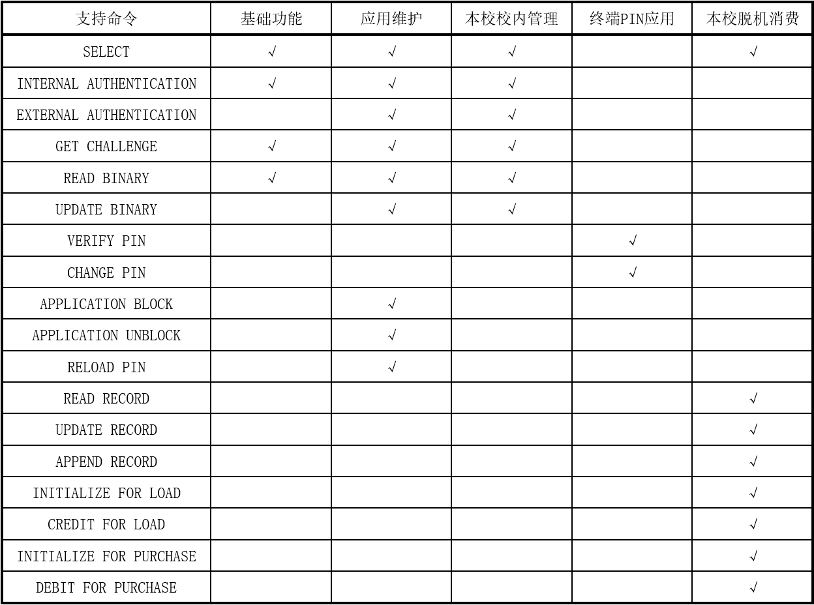
PICC/NFC式标准校园卡应用

Slide 13
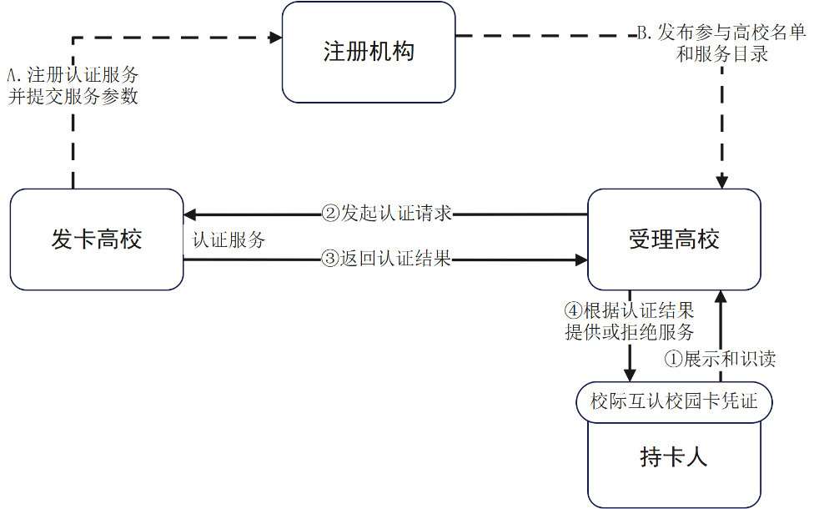
校际身份认证机制
基础模式
  分散实现、最轻量级
  参与高校自行决定受理和认证策略
  注册机构负责注册和发布参与高校服务元数据目录
  受理高校（终端、系统）和发卡高校（系统）必须支持实时在线认证
增强模式
  通过集中密钥管理机制支持
  以注册机构为中心建立互认机制
  可以支持一定条件下的脱机认证
    适用于有降级运行需求的应用场景

Slide 14
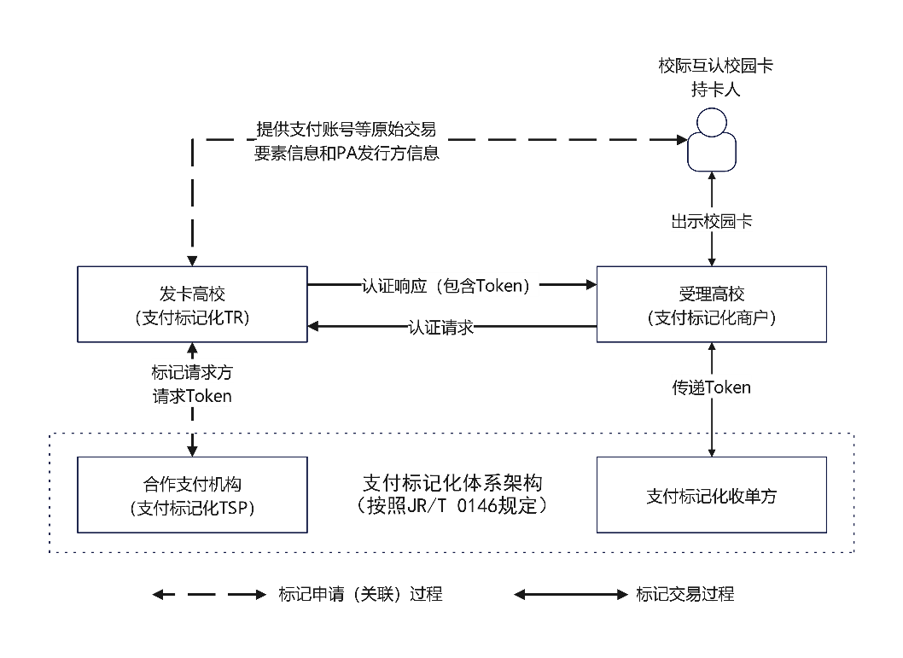
校际消费支付机制
校际消费支付特点
  受理高校需要认证持卡人身份
  持卡人通过支付机构向受理高校支付
  参与高校之间不应进行清分清算
校际消费支付方式
  自行发卡
    持卡人在发卡高校系统注册（绑定）支付机构PA或Token
    受理高校通过校园卡凭证向发卡高校取得Token并执行支付
  联名发卡
    持卡人在支付机构注册（绑定）发卡高校身份
    受理高校通过支付机构PA或Token验证持卡人身份并执行支付

Slide 15
下一步进度计划

Slide 16
下一步进度计划
完善提交行业标准草案（征求意见稿）
  计划为2025年11月，预计可能提前
开展技术验证并建立示范应用
  PICC/NFC标准校园卡应用发行和校际互认机制
  基于支付宝、微信、云闪付的校际消费支付
  交通、金融行业联名卡
并行推进团体技术标准制订
  缓解行业标准立项程序不确定性的风险
欢迎兄弟院校同仁共同参与和支持

Slide 17
汇报完毕 敬请指导
面向校际互认和行业合作的校园卡技术标准研制进展
清华大学信息化工作办公室 陈强
2024年12月26日

Slide 18
汇报完毕 敬请指导
面向校际互认和行业合作的校园卡技术标准研制进展
清华大学信息化工作办公室 陈强
2024年12月26日

Slide 19
汇报完毕 敬请指导
面向校际互认和行业合作的校园卡技术标准研制进展
清华大学信息化工作办公室 陈强
2024年12月26日

Slide 20
汇报完毕 敬请指导
面向校际互认和行业合作的校园卡技术标准研制进展
清华大学信息化工作办公室 陈强
2024年12月26日

Slide 21
汇报完毕 敬请指导
面向校际互认和行业合作的校园卡技术标准研制进展
清华大学信息化工作办公室 陈强
2024年12月26日

